Slide 1
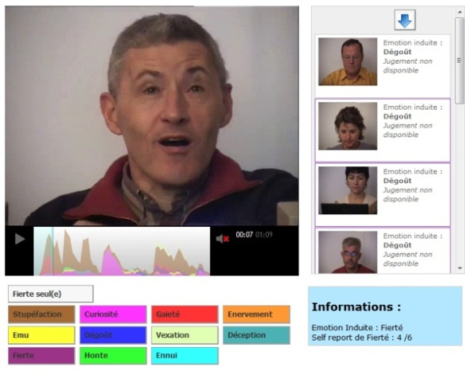
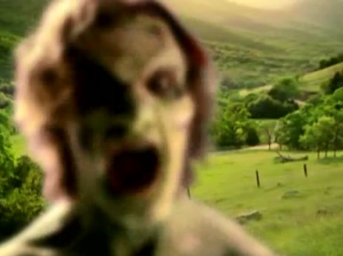
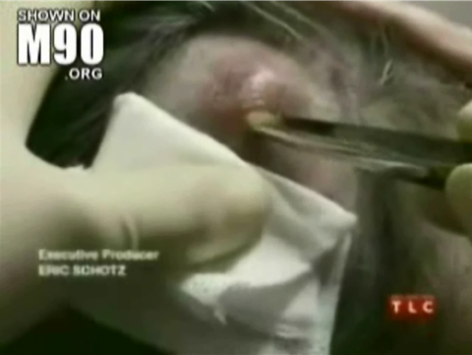
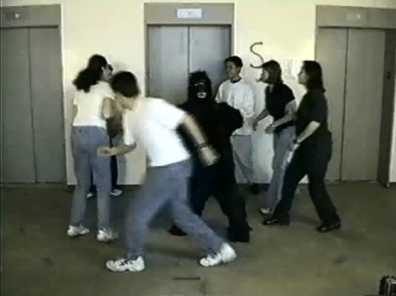
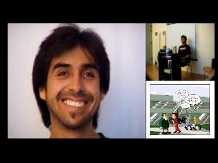
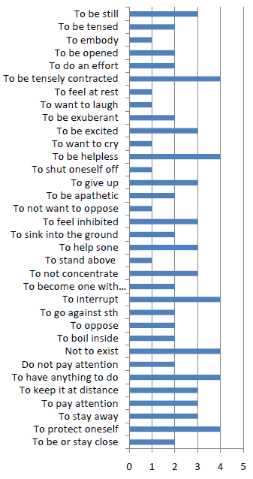
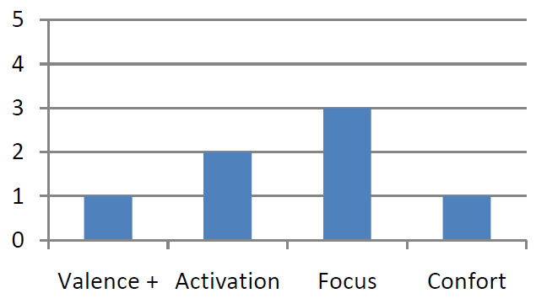
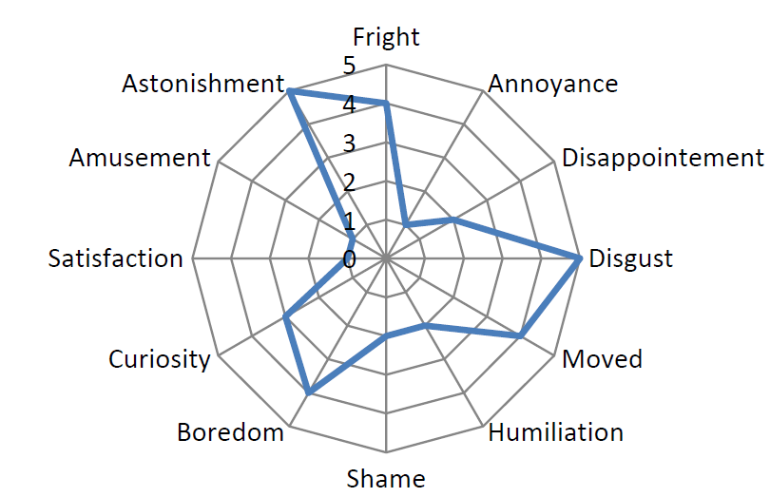
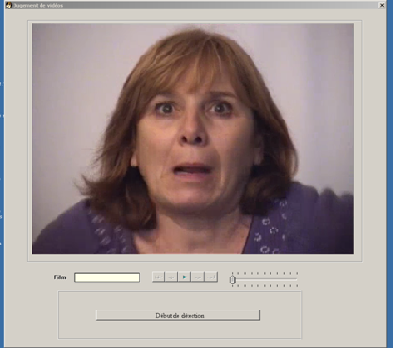
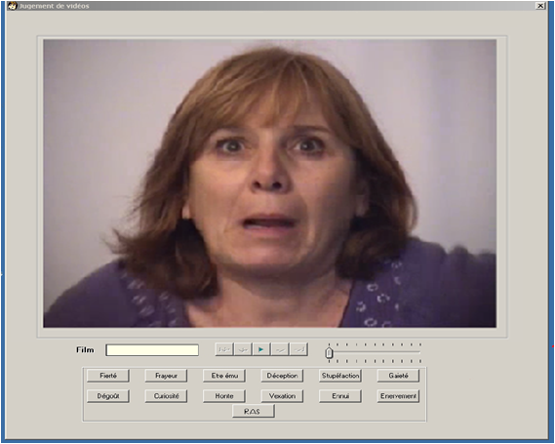
DynEmo, une base d’expressions faciales dynamiques, spontanées et annotées
Damien Dupré*, Anna Tcherkassof*, Brigitte Meillon**, Jean-Michel Adam**, Michel Dubois* et Nadine Mandran**
* Laboratoire Interuniversitaire de Psychologie, Université Grenoble Alpes
** Laboratoire d’Informatique de Grenoble, Université Grenoble Alpes
INTRODUCTION
L’analyse des expressions faciales émotionnelles nécessite le recours à des bases de données expressives de qualité dépassant les limites des photographies d’acteurs. DynEmo est une base de données comprenant des vidéos d’expressions faciales spontanées.
Ces données sont doublement caractérisées en termes d’information émotionnelle :
Endogène : l’état affectif ressenti par la personne filmée est fourni pour chaque vidéo.
Exogène : des annotations (jugements par des observateurs naïfs des émotions exprimées par la personne filmée) ont été agrégés pour former des time-lines de l’évolution des expressions faciales.
1. Enregistrement des expressions faciales émotionnelles spontanées et dynamiques
Une induction émotionnelle parmi 11 possibles
Exemple de quelques items
358 personnes tout venant filmées à leur insu (cover story) par 2 caméras cachées.
Consentement avant et après l’induction
3 questionnaires émotionnels
(51 items en tout)
Dimensionnel
Tendances à l’action
Catégoriel
INDUCTION
EMOTIONNELLE
AUTO-EVALUATION
EMOTIONNELLE
358 vidéos (de 12 secondes à 24,39 minutes)
176 hommes et 182 femmes
âgés de 25 à 65 ans
Information Emotionnelle Endogène : Etat affectif ressenti
2. Annotation des émotions exprimées par les visages
Dans le but de caractériser les émotions exprimés par les visages, un set de 125 vidéos (sur les 358) a été annoté par des observateurs naïfs (Information Emotionnelle Exogène).
Un logiciel d’annotation opensource a été développé pour fournir aux observateurs une interface simple. Les annotations étaient faites en deux temps :
426 observateurs ont participé à la procédure d’annotation. Chaque vidéo est annotée par une vingtaine d’observateurs. La compilation des annotations forme de time-lines.
Marquage
L’observateur sélectionne les séquences de la vidéo pendant lesquelles il perçoit l’expression d’une émotion sur le visage
2. Jugement L’observateur revoit chaque séquence marquée et lui attribue une émotion parmi une liste de 12 labels
Ce logiciel peut être configuré en fonction des conditions de l’annotation, il est disponible sur simple demande.
Les time-lines représentent l’évolution dynamique (à 0,1s près) des émotions communiquées par les visages
CONCLUSION
DynEmo est une base de données disponible gratuitement, destinée à la communauté scientifique, rassemblant un corpus d’Expressions Faciales Emotionnelles dynamiques et authentiques (https://dynemo.liglab.fr). Une interface permet à l’utilisateur de visualiser simultanément la vidéo d’une émotion et la progression de son time-line, les ressentis émotionnels étant également à disposition.
55è Congrès National de la Société Française de Psychologie
11 - 13 septembre 2013, Lyon, France
Informations et accès au projet DynEmo
https://dynemo.liglab.fr
Anna.Tcherkassof@upmf-grenoble.fr
Damien.Dupre@upmf-grenoble.fr

